Slide 1








[ ตอน .1 ]
หน้าที่ของนักดับเพลิง
ผู้พิการ
ผู้หญิง
ผู้อาวุโส
ชาวต่างชาติ

Slide 2


Contents
[ ตอน .1 ]
หน้าที่ของนักดับเพลิง
1. หน้าที่และภารกิจของนักดับเพลิง _ 2p
2. ป้องกันไฟไหม้และดับเพลิง_ 3p
3. กู้ภัยและรักษาความปลอดภัย _ 5p
4. แจ้งเหตุที่ 119 และขั้นตอนดำเนินงาน_ 6p
ผู้พิการ
ผู้หญิง
ผู้อาวุโส
ชาวต่างชาติ

Slide 3

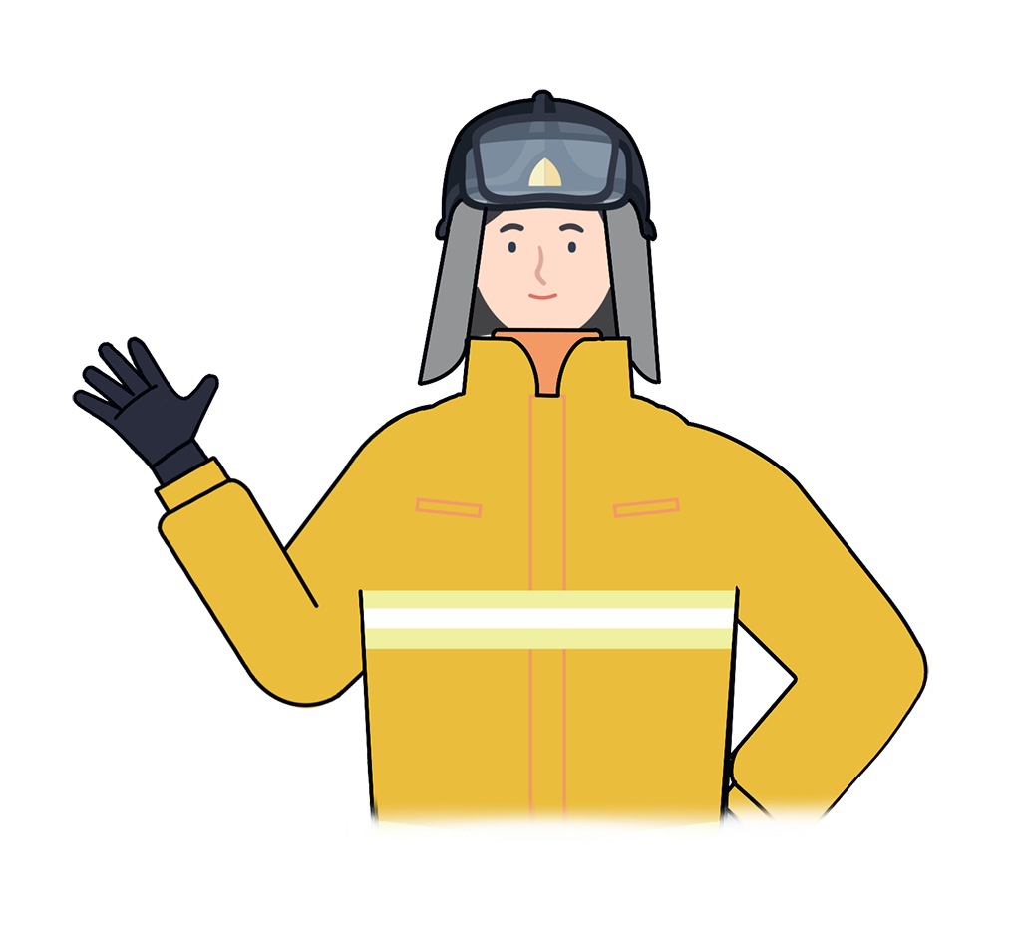
หน้าที่และภารกิจของนักดับเพลิง
1
“
สํานักงานดับเพลิงเป็นหน่วยงานด้านความปลอดภัยระดับชาติ
มีทีมที่ประกอบด้วยผู้เชี่ยวชาญ ที่ผ่านการฝึกฝนอย่างเข้มงวด
พร้อมทั้งอุปกรณ์ขั้นสูงที่ทันสมัย
มีการสร้างแผนรับมือที่รวดเร็วและแม่นยําเสมอเพื่อตอบสนองต่ออุบัติเหตุต่างๆ ภัยพิบัติทางธรรมชาติ และอื่นๆ
และทําให้มั่นใจได้ว่า ประชาชนและประเทศจะปลอดภัยค่ะ
“
ผู้พิการ
ผู้หญิง
ผู้อาวุโส
ชาวต่างชาติ

Slide 4
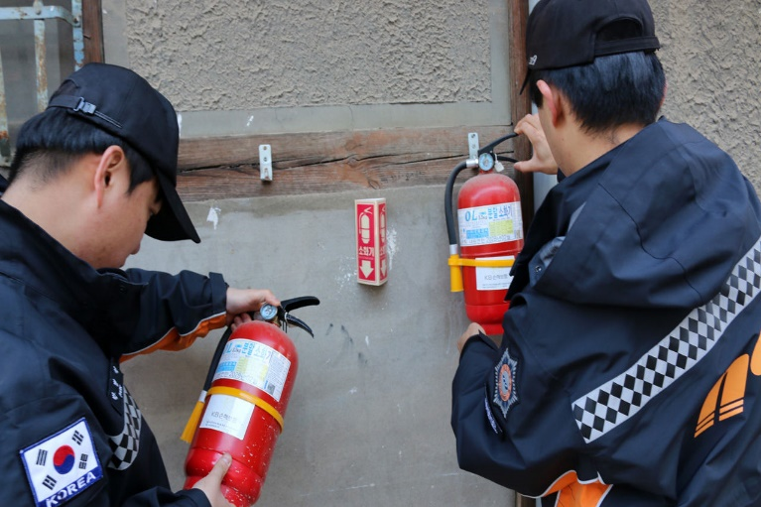
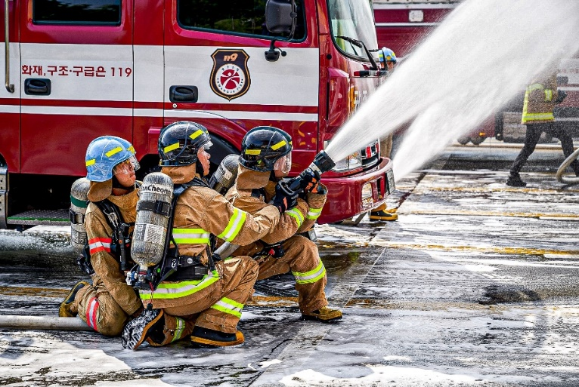
2
ป้องกันไฟไหม้และดับเพลิง
การป้องกันอัคคีภัย
การป้องกันไฟไหม้
ประชาสัมพันธ์และให้ความรู้เกี่ยวกับการป้องกันไฟไหม้
ตรวจสอบอุปกรณ์ป้องกันไฟไหม้อย่างละเอียด
รณรงค์การป้องกันไฟไหม้
การปราบปรามอัคคีภัย
การดับเพลิง
- เผชิญเหตุไฟไหม้
- ใช้อุปกรณ์ที่ทันสมัยและนักดับเพลิงที่เชี่ยวชาญ
ผู้พิการ
ผู้หญิง
ผู้อาวุโส
ชาวต่างชาติ

Slide 5
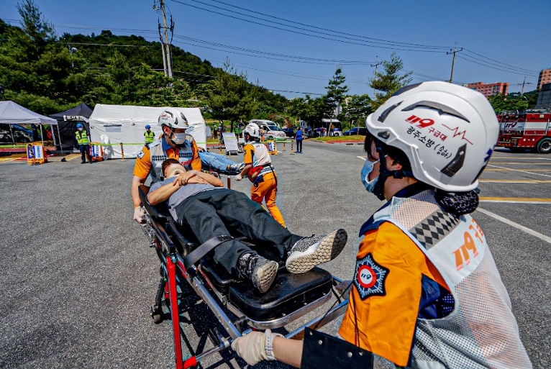
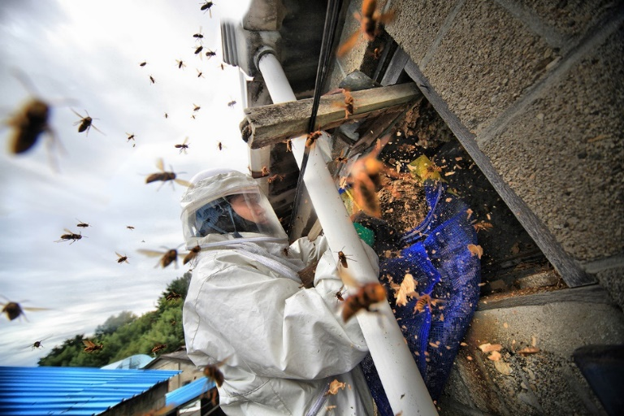
3
กู้ภัยและรักษาความปลอดภัย
ภาวะฉุกเฉิน
กู้ภัย
- ช่วยเหลือผู้ที่ได้รับบาดเจ็บจากอุบัติเหตุหรือภัยพิบัติ
- ช่วยเหลือทั้งภัยพิบัติทางน้ำ ทางอากาศ หรือภูเขา
ภาวะฉุกเฉิน
- ปฐมพยาบาลเบื้องต้นให้ผู้ที่ได้รับบาดเจ็บ
- ส่งผู้บาดเจ็บไปโรงพยาบาล
การรับรองความปลอดภัย
ความปลอดภัยในชีวิตประจําวัน
- แก้ไขสัญญาณเตือนอัคคีภัยผิดพลาดทางเทคนิค
- จัดการสัตว์อันตราย เช่น งู ม้า หรือหมูป่า
ผู้พิการ
ผู้หญิง
ผู้อาวุโส
ชาวต่างชาติ

Slide 6
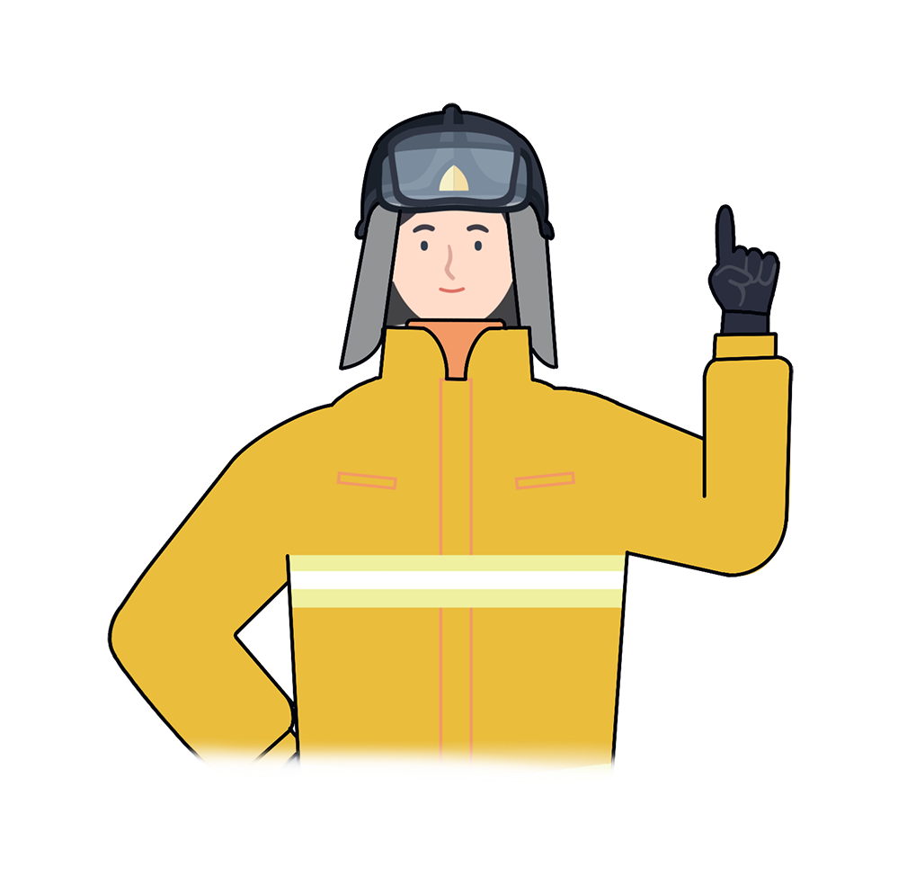
4
แจ้งเหตุที่ 119 และขั้นตอนดำเนินงาน
응급 의료
각종 재난
“
กรุณาโทร 119 โดยทันที
เมื่อเกิดอุบัติเหตุหรือไฟไหม้นะคะ
ใจเย็นๆและกดโทรศัพท์ 3 หมายเลขนี้
→①①⑨ เพื่อแจ้งเหตุ
대한민국 소방관
“
ถ้าแจ้งเหตุช้าอาจจะมีการสูญเสียเกิดขึ้นได้
ผู้พิการ
ผู้หญิง
ผู้อาวุโส
ชาวต่างชาติ

Slide 7
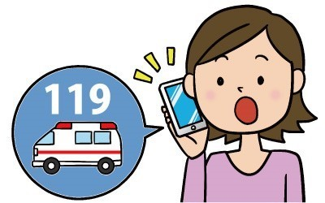
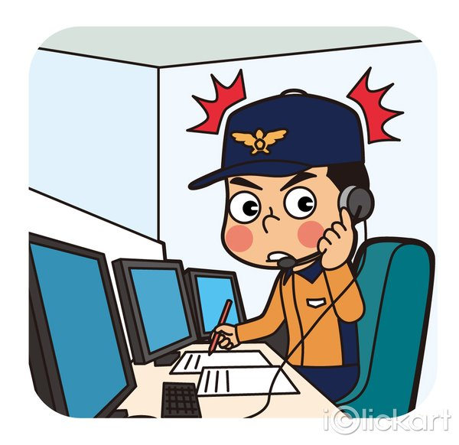
4
แจ้งเหตุที่ 119 และขั้นตอนดำเนินงาน
1. โทรศัพท์หา 119 เพื่อแจ้งสถานการณ์และที่อยู่ที่ถูกต้อง
2. ตอบคำถามของพนักงานเพิ่มเติม
(เช่น สาเหตุไฟไหม้, สถานการณ์, ผู้บาดเจ็บ)
ผู้พิการ
ผู้หญิง
ผู้อาวุโส
ชาวต่างชาติ

Slide 8
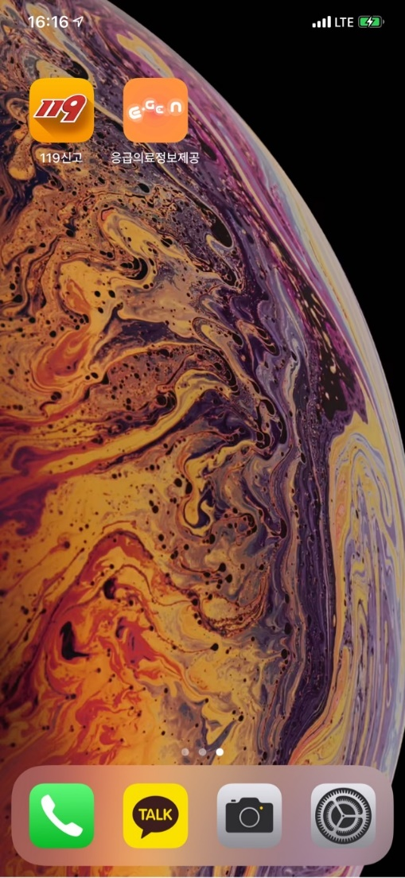
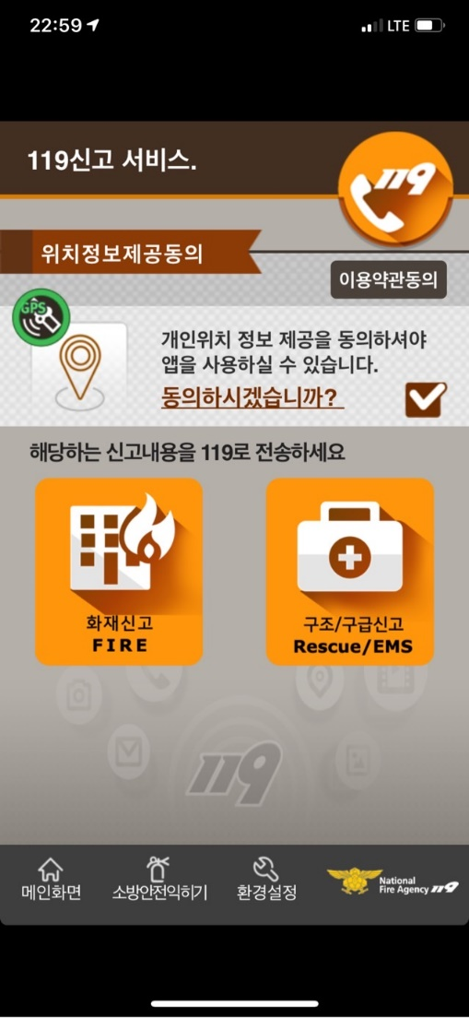
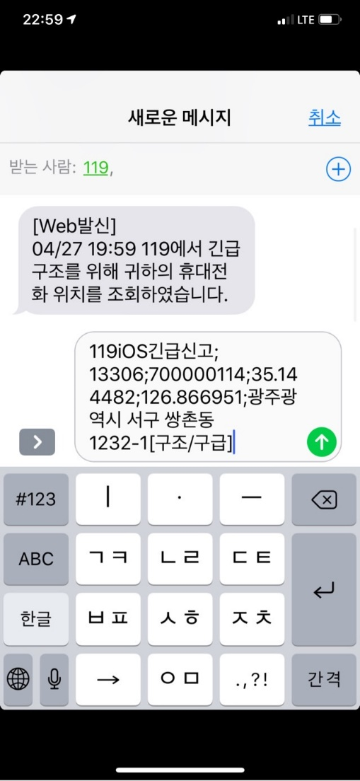
4
แจ้งเหตุที่ 119 และขั้นตอนดำเนินงาน
응급 의료
각종 재난
ผู้พิการ
ผู้หญิง
ผู้อาวุโส
ชาวต่างชาติ

Slide 9
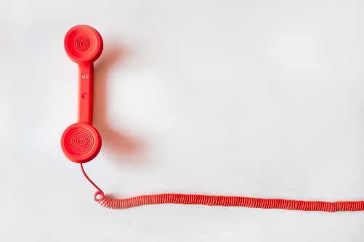
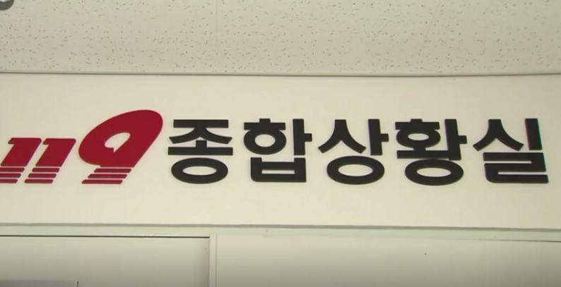
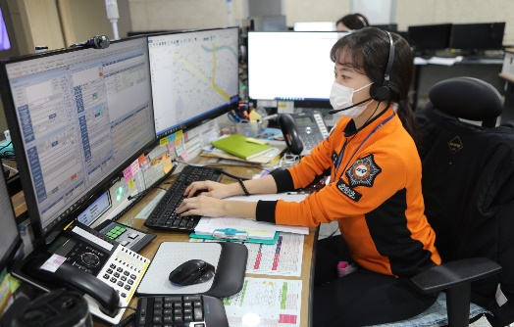
4
แจ้งเหตุที่ 119 และขั้นตอนดำเนินงาน
응급 의료
각종 재난
① ① ⑨
ต่อสายไปยังฝ่ายสถานการณ์ทั่วไป
ตรวจสอบสถานที่เกิดเหตุด้วยระบบที่ใช้เทคโนโลยีขั้นสูง
ระบบการระบุโทรศัพท์อัตโนมัติ (ANI)
- ระบบข้อมูลภูมิศาสตร์ (GIS)
119에 신고
종합상황실 연결
최첨단 시스템을 통한 장소 확인
โทรแจ้งเหตุที่ 119
- 자동전화번호식별시스템(ANI)
- 지리정보시스템(GIS)
แจ้งเจ้าหน้าที่ดับเพลิงที่ใกล้ที่สุด ไปยังพื้นที่ที่เกิดเหตุ
ผู้พิการ
ผู้หญิง
ผู้อาวุโส
ชาวต่างชาติ

Slide 10
4
แจ้งเหตุที่ 119 และขั้นตอนดำเนินงาน
แจ้งเหตุที่ 119
(หากไม่รู้ภาษาเกาหลี)
เลือกบริการล่าม
ต่อสายไปยังฝ่ายสถานการณ์ทั่วไป
ตรวจสอบสถานที่เกิดเหตุด้วยระบบGIS
ส่งเจ้าหน้าที่หรืออุปกรณ์ช่วยเหลือตามสถานการณ์
ผู้พิการ
ผู้หญิง
ผู้อาวุโส
ชาวต่างชาติ

Slide 11
จุดหลักสําคัญในการรักษาความปลอดภัยจากไฟไหม้
*
“
กระทรวงการดับเพลิงกําลังพยายามจัดทําแผนรับมือฉุกเฉินและการป้องกันตัวเองจากอุบัติเหตุต่างๆและภัยพิบัติทางธรรมชาติอยู่เสมอ
อย่าลืมโทรหา 119 เพื่อช่วยชีวิตและคนรอบข้างของคุณนะคะ!
“
ผู้พิการ
ผู้หญิง
ผู้อาวุโส
ชาวต่างชาติ

Slide 12


หน้าที่ของนักดับเพลิง
สังคมปลอดภัย ประชาชนมีความสุข ต้องมีการเรียนรู้การป้องกันอัคคีภัย

